Slide 1
Bài 1: ĐÁI THÁO ĐƯỜNG
Nhóm 3
Nguyễn Thị Châu Thảo
Trương Thị Lệ Quỳnh
Lê Nguyễn Phương Duyên
Lâm Đức Dũng
Nguyễn Thị Hà Phương

Slide 2
1. Nhắc lại sinh lý insulin và chuyển hóa glucose
1.1 Sinh lý insulin
Insulin được tổng hợp từ tế bào beta tuyến tụy
- Insulin được dự trữ ở dưới dạng tiền chất
chưa có hoạt tính (proisulin) trước khi vào
máu tác thành isnsulin và C-peptic Insulin
- T1/2 5 phút 50% bị phân hủy ở gan
Sự bài tiết:
- Insulin bài tiết mức cơ sở 24h (1UI/giờ)
- Nồng độ glucose máu, acid amin và chất béo là yếu tố chính kiểm soát bài tiết insulin.
Receptor của insulin
- Trên bề mặt tế bào của mô nhạy cảm với insulin có các receptor. Chúng có ái lực và tính đặc hiệu cao với insulin. Được điều hòa bởi nồng độ insulin
- Nhờ sự điều chỉnh giảm các recepter insulin mà các tế bào đích giới hạn đáp ứng của chúng với nồng độ hocmon thừa.
- Huyết sắc tố kết hợp với glucose cóp 3 loại :HbA1a ,HbA1b ,HbA1c.

Slide 3
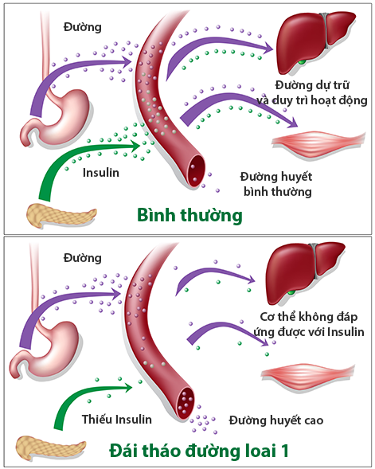
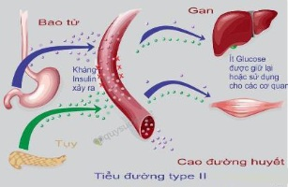
1. Nhắc lại sinh lý insulin và chuyển hóa glucose
1.2 Tác dụng của insulin
- Dự trữ năng lượng (thúc đẩy thu nạp glucose). Phối hợp
với các hocmon dị hóa (adrenalin,corticoid,glucagon…)
duy trì hằng định glucose nội môi.
- Vận chuyển glucose qua màng GLUT( cần Insulin đưa
vào tế bào)
- Tránh nhiễm toan máu do tác dụng của hocmon dị hóa
khi bị nhiễm khuẩn, chấn thương.
1.3 Thiếu hụt insulin
Thiếu hụt 1 phần (typ2)
- Do insulin không phát huy được tác dụng, glucose máu
- Glucose vượt ngưỡng thận >180mg/dl gây glucose niệu
làm tăng áp lực thẩm thấu.
Thiếu hụt toàn bộ (typ1)
- Biểu hiện lâm sàn: rối loạn chuyển hóa trong tế bào.

Slide 4
2. Định nghĩa, phân loại, nguyên nhân, cơ chế bệnh sinh
2.1 Định nghĩa
Tăng glucose máu
Đái tháo đường Bất thường về chuyển hóa carbohydrat, lipid, protein
Bệnh lý về thận, đáy mắt, thần kinh, các bệnh tim mạch
2.2 Nguyên nhân ĐTĐ
Yếu tố di truyền
Yếu tố môi trường (lối sống, chất lượng thực phẩm, stress…)
Tuổi thọ càng tăng thì nguy cơ mắc bệnh càng cao
2.3 Phân loại
Đái tháo đường
typ 1
(Đái tháo đường lệ thuộc insulin)
Đái tháo đường
typ 2
(Là tình trạng kháng insulin)
Các thể đặc biệt khác
(khiếm khuyết chức năng tb beta, giảm insulin do gen, nhiễm trùng..)
Đái tháo đường thai kỳ

Slide 5
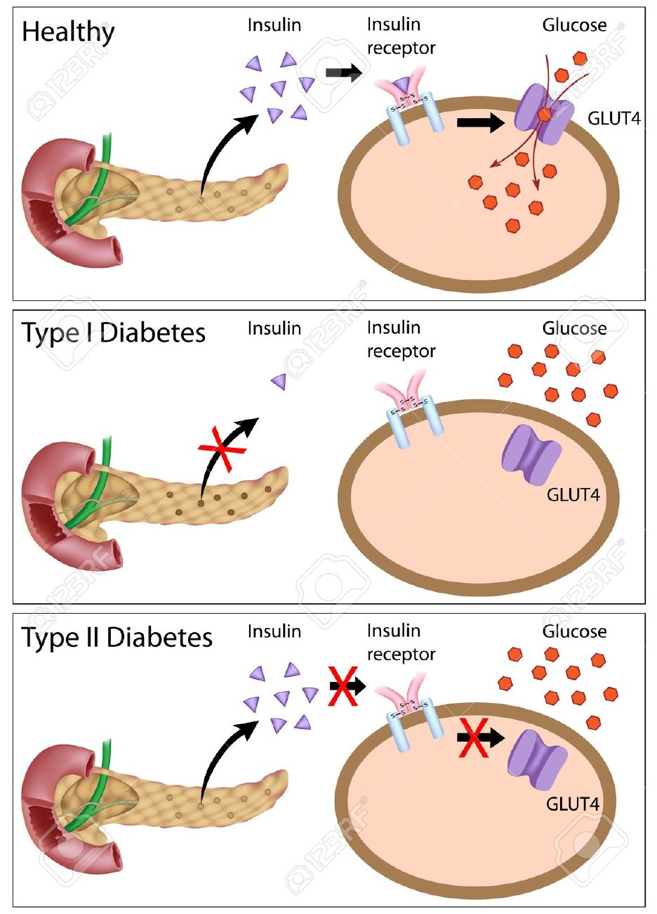
2. Định nghĩa, phân loại, nguyên nhân, cơ chế bệnh sinh
2.4 Cơ chế bệnh sinh
ĐTĐ typ 1
- Là hậu quả của quá trình hủy hoại các tế bào
beta của đảo tụy. Cần sử dụng insulin ngoại lai
để duy trì chuyển hóa.
ĐTĐ typ 2
- Suy giảm chức năng tế bào beta và kháng
insulin
- Tình trạng thừa cân, béo phì thường thấy ở
người đái tháo đường typ 2 có kháng insulin
- Người đái tháo đường typ 2 bên cạch kháng
insulin còn có thiếu insulin

Slide 6
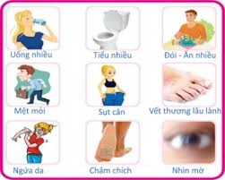
3. Triệu chứng và tiêu chuẩn chẩn đoán
3.1 Triệu chứng
Hậu quả trực tiếp của tăng glucose máu
- Tiểu nhiều lần, lượng nước tiểu tăng, tiểu đêm, khát
nhiều
- Rối loạn thị giác
- Viêm âm hộ, âm đạo, niệu đạo, bao quy đầu
Hậu quả của rối loạn chuyển hóa glucose
- Ngủ lịm, yếu mệt, giảm cân
- Nhiễm toan keton
Biến chứng mãn tính của tăng glucose và lipid máu:
- Hôn mê, nhiễm toan keton, bệnh lý mạch máu, tim,
thận, thần kinh, khớp…

Slide 7
3. Triệu chứng và tiêu chuẩn chẩn đoán
3.2 tiêu chuẩn chẩn đoán
Mức glucose huyết tương lúc đói >= 7,0 mmol/l ( >= 126 mg/dl)
Mức glucose huyết tương >= 11,1 mmol/l (200 mg/dl) sau 2h nghiệm pháp dung nạp glucose bằng đường uống
Hba1c >= 6,5% (48 mmol/l)
Có các triệu chứng ĐTĐ lâm sàng; mức glucose huyết tương ở thời điểm bất kỳ >= 11,1 mmol/l (200 mg/dl)
3.3 chuẩn đoán sớm bệnh ĐTĐ typ 2
3.3.1 đối tượng có yếu tố nguy cơ
- Tuổi trên 45 BMI > 23 Tăng huyết áp
- Gia đình có người thân mắc bệnh ở thế hệ kề
- Phụ nữ có tiền sử thai sản đặc biệt( ĐTĐ thai kỳ, sinh con to nặng, sảy thai,…)
- Người rối loạn lipid máu
3.3.2 các bước tiến hành chẩn đoán
1. Sàng lọc bằng câu hỏi, chọn ra yếu tố nguy cơ

Slide 8
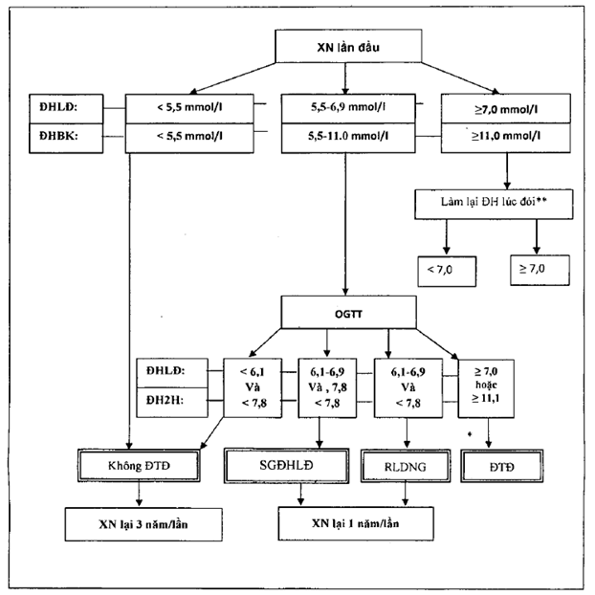
3. Triệu chứng và tiêu chuẩn chẩn đoán
2. Chẩn đoán xác định theo các tiêu chẩn của WHO
+) XN - Xét nghiệm, ĐHLĐ - Đường huyết lúc đói, ĐHBK - Đường huyết bất kì, ĐH 2giờ - Đường huyết 2 giờ sau uống 75g glucose, NPDNGĐU- Nghiệm pháp dung nạp glucose đường uống, RLĐHLĐ - Rối loạn đường huyết lúc đói, RLDNG - Rối loạn dung nạp glucose, Đái tháo đường.

Slide 9
4 biến chứng
4.1 biến chứng cấp tính
Hôn mê nhiễm toan keton
Hạ glucose máu
Hôn mê tăng glucose máu không nhiễm toan keton
Hôn mê nhiễm toan lactic
Các bệnh nhiễm trùng cấp tính
4.2 biến chứng mạn tính
Bệnh mạch máu lớn: xơ vữa mạch:
+ vành tim: nhồi máu cơ tim, hội chứng mạch vành cấp.
+ não: gây đột quỵ
+ động mạch ngoại vi: gây tắc mạch
Bệnh mạch máu nhỏ: bệnh võng mạc ĐTĐ, bệnh thận ĐTĐ, bệnh thần kinh ĐTĐ
Phối hợp bệnh lý thần kinh và mạch máu: loét bàn chân ĐTĐ

Slide 10
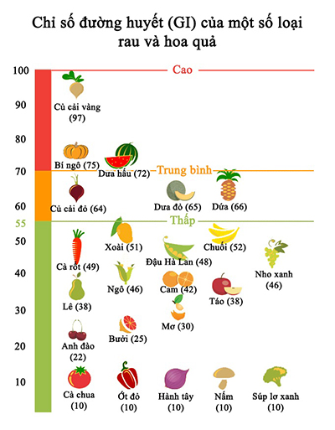
5. Điều trị
5.1 Mục tiêu điều trị kiểm soát đường huyết theo:
5.2 Phương pháp điều trị cụ thể:
5.1.2 Biện Pháp không dùng thuốc:
Chế Độ ăn :
Đảm bảo năng lượng:30-40 Kcal/kg/ngày
( Gluxid:40-50%,protid 15-20%, Lipid 35-%)
Vận động thể lực : giảm cân do béo phì
Kiểm soát đường huyết thường xuyên
Hướng dẫn người bệnh: theo dõi đường huyết và ăn uống
hợp lý; Sử dụng isulin BN ĐTĐ typ 1
Khám định kỳ
Chỉ số | ADA 2015 ( hiệp hôi ĐTĐ Hoa Kỳ) | IDF 2013 (khuyến cáo Châu Á –TBD)
HbA1C | < 7.0 % | < 7.0 %
Glucose huyết mm trước ăn | 80 -130 mg/dl (4.4 – 7.2 mmol/l) | 115 mg /dl
Glucose huyết mm sau ăn (1-2h) | < 180 mg /dl (<10 mmol/l ) | 160mg/dl

Slide 11
5. Điều trị
5.2.2 Điều trị dùng thuốc:
Mục tiêu: Kiểm soát chặt chẽ đường huyết –giảm đường huyết dến gần mức b/thường nhất có thể  giảm biến chứng, giảm tỷ lệ tử vong
6 nhóm thuốc điều trị ĐTĐ
1. Thuốc kích thích tăng tiết isulin:
Sulfonylurea : Thế hệ 1: Tobutamid, Chlopropamid, Diabetol,..
Thế hệ 2: Glicalazide, Glibenclamide
Nhóm Meglitinide: Repaglinide, Nateglitinide
2. Nhóm ức chế men α- Glucosidase: Acarbose, Miglitol
3. Nhóm Biguanide-Metformin : Glucophage,
4. Nhóm Thiazolidinedione: Actos, Pionorm
Glucofast
5. Nhóm ức chế men DPP-4: Sitagliptin, Vildagliptin
6. Isulin: Regular, Actrapid, Isulin Lente, Lantus, Mixtard

Slide 12
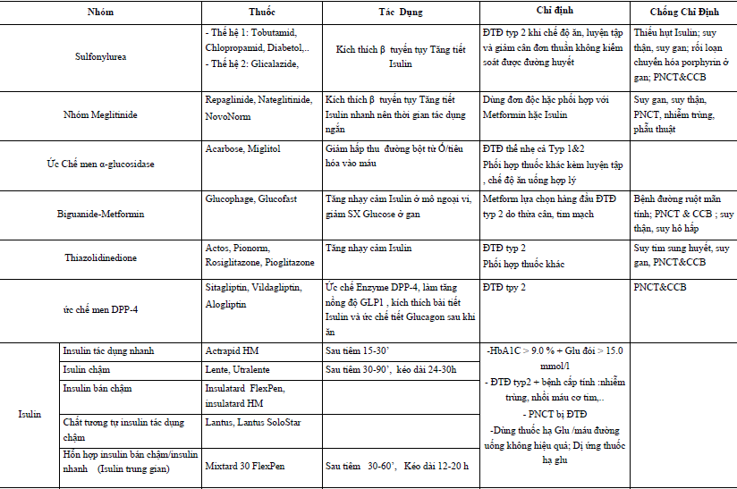

Slide 13
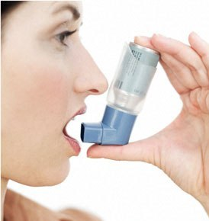
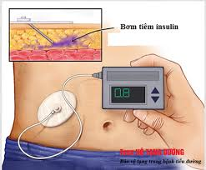
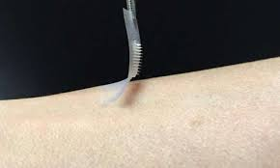
Nguyên tắc sử dụng Insulin khi phối hợp thuốc hạ Glu máu bằng đường uống: - 1/3 Bệnh nhân ĐTĐ typ 2 buộc sử dụng insulin để duy trì gluco máu ổn định - Tỷ lệ gần tăng cao do thời gian mắc kéo dài - Duy trì mức gluco máu gần bằng mức độ sinh lý bằng cả đường tiêm và uống là cách tốt nhất để kéo dài sự sống.
Insulin đường hít, miệng
Miếng dán Insulin
Cấy insulin bơm

Slide 14
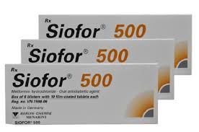
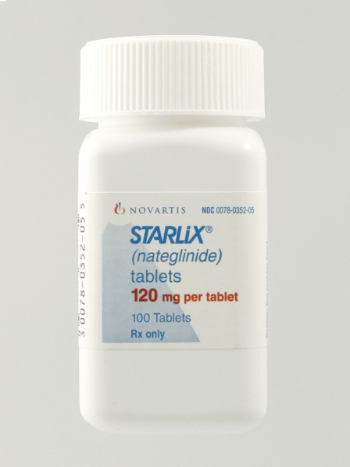
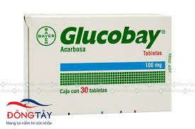
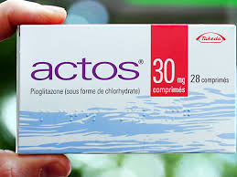
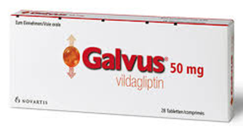
Starlix giá 135.000
Metformin (siofor 500)
Giá :1667 đ/ viên
Glucobay 350.000/hộp
Actor giá 1800 đ/viên
Galvus 700.000/ hộp

Slide 15
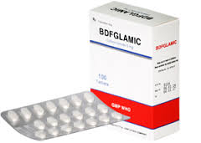
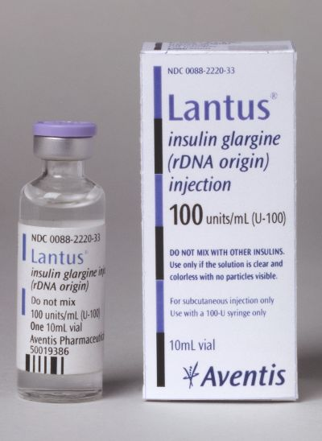
Mixtard 30 HN Giá : 300.000 /lọ
Lantus giá: 3 triệu
Glibenclamid Giá: 150.000/hộp

